Slide 1
JAVA
작성자: 백살개발자
저작권소유자: 백살개발자

Slide 2
제1강 자바언어 설명,설치

Slide 3
프로그램 언어별 주된 사용
JAVA(SPRING) -> 웹개발,모바일 안드로이드 개발.
C -> .exe 응용프로그램 개발.
PYTHON -> 외국 기업

Slide 4
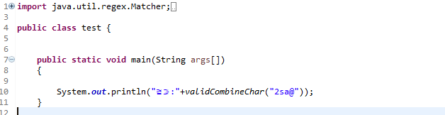
JAVA의 JVM,JRE,JDK설명
소스코드 컴파일 -> (.class)바이트코드생성
01000100000 01000100000
01000100000 01000100000
01000100000 01000100000
01000100000 01000100000
01000100000 01000100000
01000100000 01000100000
01000100000 01000100000
JDK
JVM: 바이트코드(.class)를 읽고,검증,실행,
동일한 실행환경을 보장 받는다.
JRE: JVM에 자바라이브러리,기타 파일들을 가지고 있음.
자바를 실행하기위한 프로그램.
JDK:JRE,컴파일러등 개발도구를 포함하는 프로그램.
오라클사의 유료JDK와 오픈소스 무료openJDK가있다.
JRE
JVM

Slide 5
자바 언어의 특징
단점:
C계열에 비해 속도가 느리다.
장점:
객체지향적인 언어다.
Garbage Collector가 자동으로 메모리를 관리한다.
JRE를 선택사용으로 운영체제에 자유롭다.

Slide 6
자바의 설치
학생의 경우: 오라클 자바8설치 무료로 사용가능,오픈JDK무료.
상용의 경우: 오라클 자바유료,오픈JDK무료.
회사에 알맞게 사용하자.
여기서는 오라클 자바8설치.
https://www.oracle.com/technetwork/java/javase/downloads/jdk8-downloads-2133151.html

Slide 7
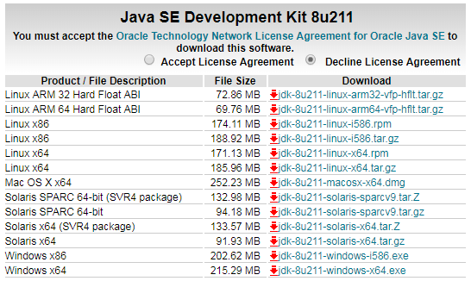
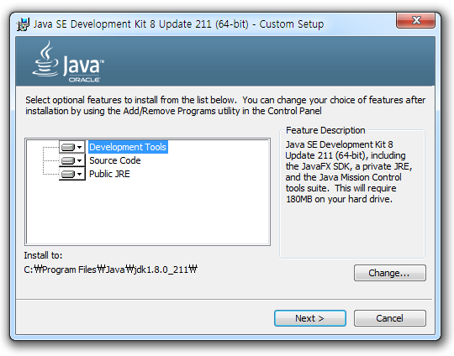
JDK설치

Slide 8
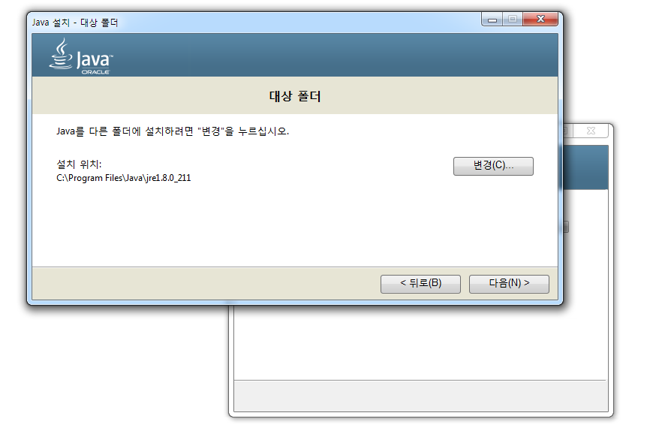
JRE설치

Slide 9
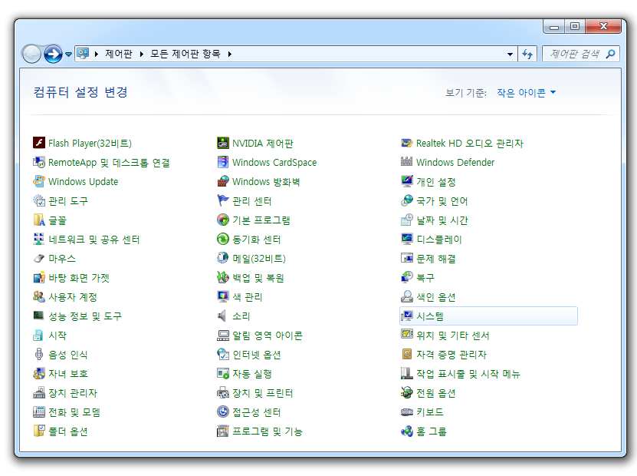
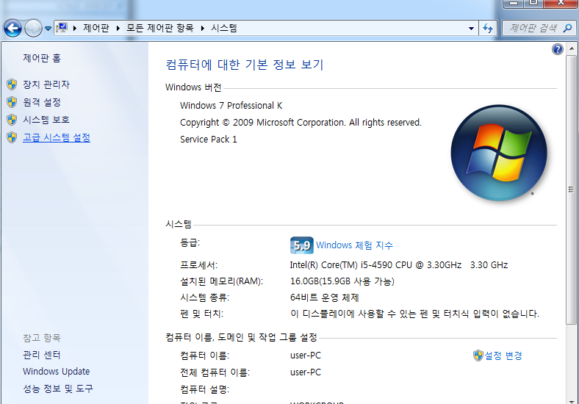
환경변수 설정

Slide 10
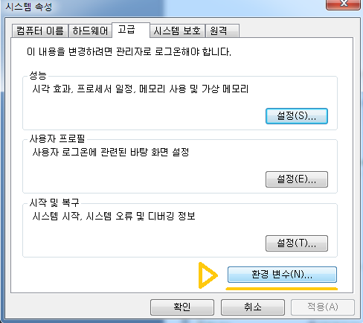
환경변수 설정

Slide 11
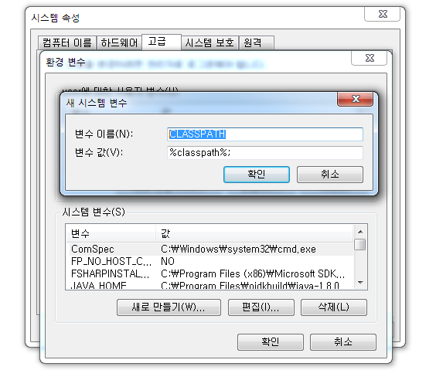
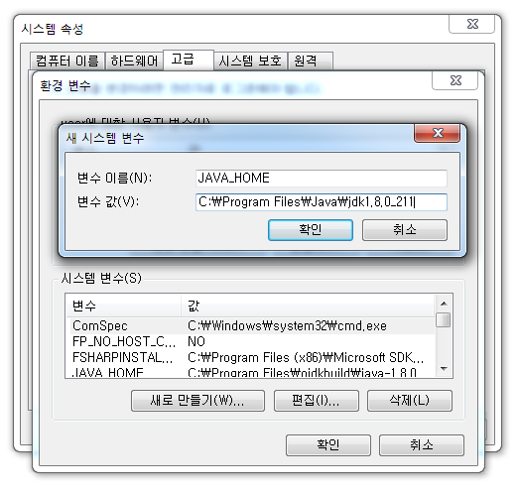
환경변수 설정
시스템 변수(S)의 새로만들기 클릭.
새 시스템변수에
변수 이름 CLASSPATH
변수값 %classpath%; (세미콜론필수)
입력 후 확인.
시스템 변수(S)의 새로만들기 클릭.
새 시스템변수에
변수 이름 JAVA_HOME
변수값 JDK폴더 경로
입력 후 확인.

Slide 12
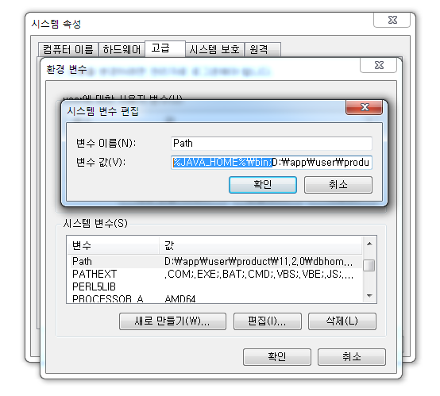
환경변수 설정
시스템 변수 중 Path변수를 선택 후 ”편집”버튼을 클릭.
기존의 Path변수 값은 변경되지 않게 주의. 그대로 놔두고 %JAVA_HOME%\bin;를 끝 또는 앞에 추가해줍니다.
(윈 10의경우:편집 클릭후 새로 만들기로 %JAVA_HOME%\bin추가)

Slide 13
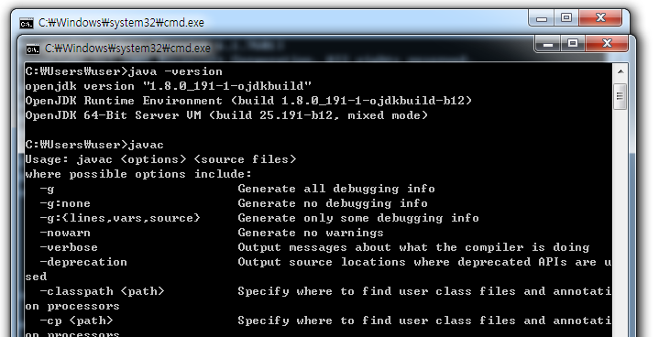
JDK설치,환경변수 설정 확인
“윈도우키+R” 단축키를 눌러 CMD를 입력하고 확인.
CMD 명령 프롬프트를 띄우고 환경변수가 정상적으로 설정이 되어있다면 현재 폴더가 어디에있든 상관없이
“java –version”입력시 자바버전이 출력됩니다.
“javac”입력시 자바 컴파일옵션이 출력됩니다.
여기서 저는
Openjdk상용버전 사용으로 여러분들과 틀리게 나올 수 있습니다.
Java version에 대해 나오면 정상입니다.

Slide 14

이클립스설치
이클립스란 JAVA작성을 도와주는 편집기.
https://www.eclipse.org/
클릭

Slide 15
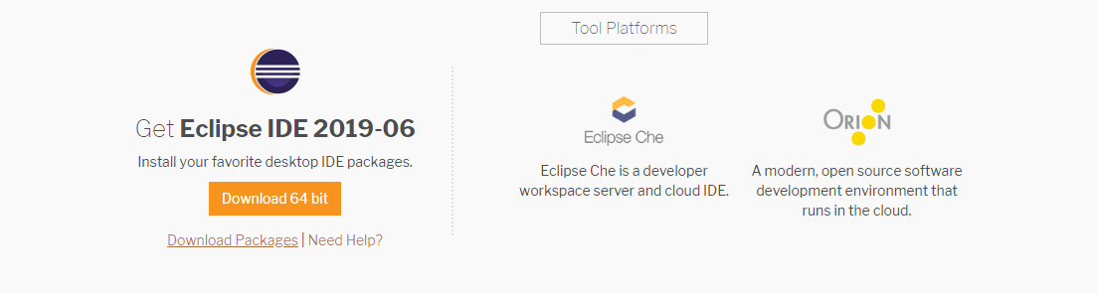
이클립스설치
클릭

Slide 16
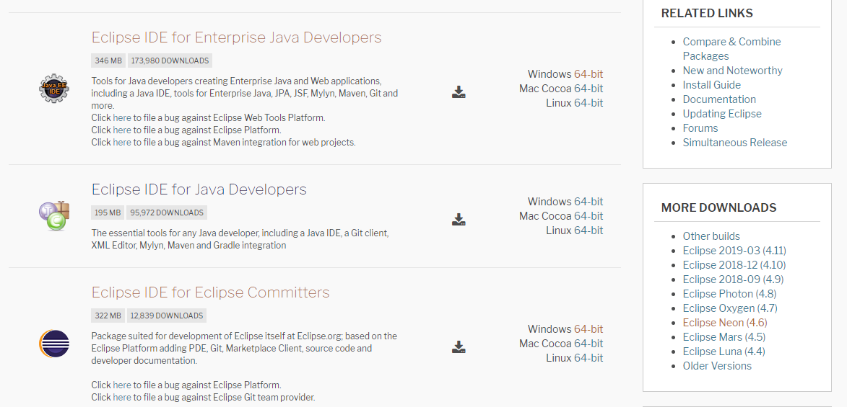
이클립스설치
64bit사용자
32bit사용자

Slide 17
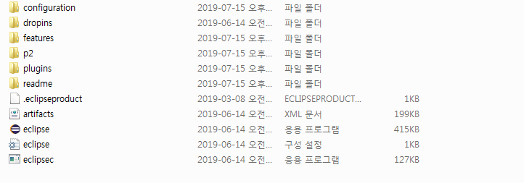
이클립스실행
1.다운이 완료되면 압축을 풀어준다.
2.eclipse파일을 마우스 오른쪽 클릭 후 바로가기를 만든다.
3.그 후 바탕화면으로 해당 바로가기를 위치시킨다.
4.실행
바로가기만들 파일

Slide 18
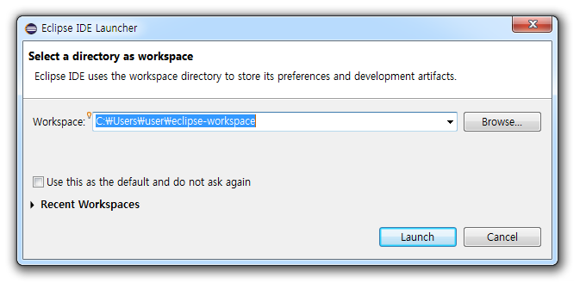
이클립스실행
프로젝트를 저장하고 사용할 경로선택

Slide 19
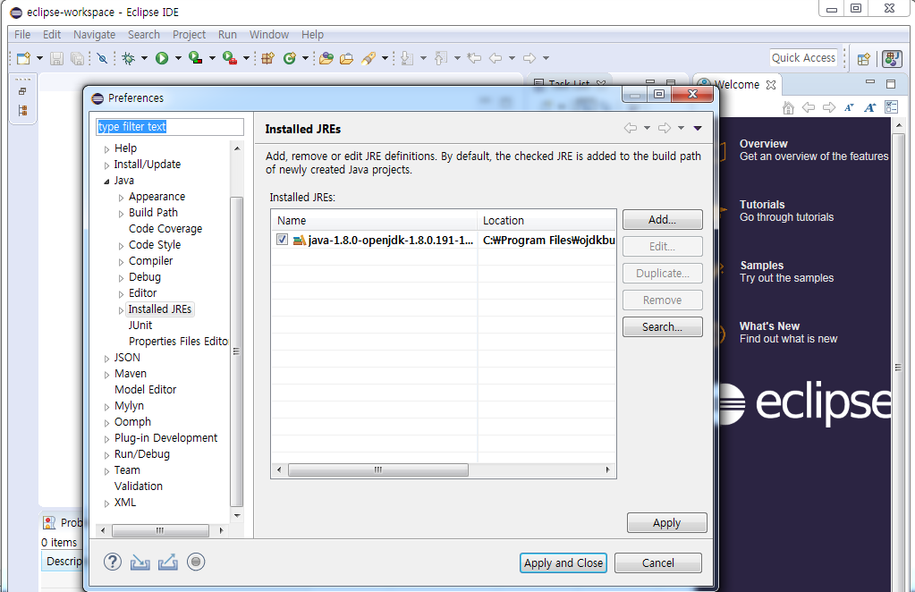
이클립스실행
이클립스의 JRE정상 설정확인.
[Window메뉴]->Preferences->JAVA->Installed JRES의 jre정상표기
설치한 jre

Slide 20
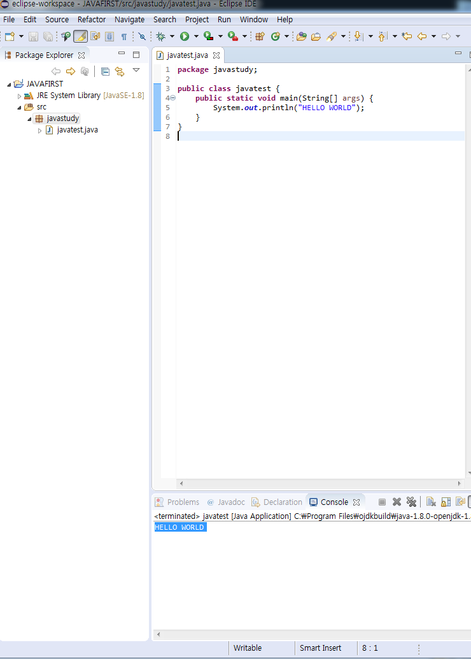
JAVA 첫프로젝트(HELLOWORLD)
프로그램의 시작은 main에서부터 시작한다.

Slide 21
제2강 변수

Slide 22
변수
변수는 값을 저장할 수 있는 메모리공간을 의미.
다음의 var과 str이 변수에 해당.
변수 선언 : int var;
String str;
변수의 선언및 초기화: int var = 10;
String str = “문자를 저장하는 변수”;
변수이름은 아무거나 가능.그러나 예외사항은 아래와 같음.
1. _와 $문자 이외의 특수문자의 사용불가.
2. 숫자로 시작할 수 없음.
3. 자바의 예약된 키워드는 변수명으로 사용불가.
ex(int,String,long,float,double,class,for,while,if)

Slide 23
자료형
다음의 int와 String이 자료형에 해당.
변수 선언 : int var;
String str;
정수형: int -2,147,483,648이상 ~ 2,147,438,647이하만 저장 가능.
은행관련업무 또는 돈관련 업무시 범위를 초과할 수 있으며,
초과시 랜덤한 값이 들어가거나 오류가난다.
long -9,223,372,036,854,775,808이상 ~ +9,223,372,036,854,775,807이하만 저장 가능.
short -32,768~32,767
byte -128~127
논리형: boolean true,false라는 참 거짓의 상태를 저장.
문자형: char 1개의 문자
문자열형:String 여러 문자를 저장.
실수형:float,double 소수점이있는 실수를 저장 할 수 있다.
사용자 정의 자료형:
Class mycar{
}
클래스 생성후 Mycar라는 자료형 변수를 만들 수 있다.
Mycar supercar1;

Slide 24
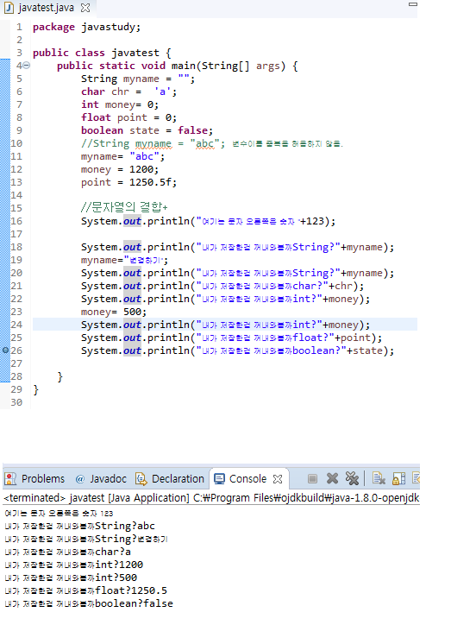
변수의 사용

Slide 25
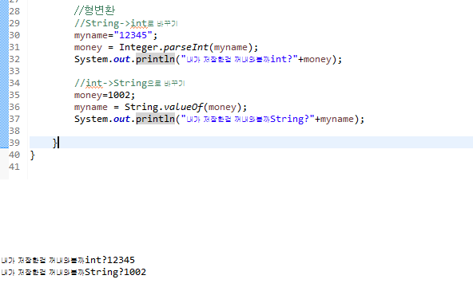
형변환
지원하는 종류일 경우 다른 자료형으로 변경이 가능하다.

Slide 26
제3강 연산자

Slide 27
연산자
[단항연산자]
피연산자를 a,b,c의 변수로가정.
EX)+a,-a,++a,--a,!a
연산에 필요한 항이 한개.
[이항연산자]
피연산자를 a,b,c의 변수로가정.
EX)a= b – c, a -= b, a += b, a *= b
b-c계산 후 a=(b-c결과)대입.
연산에 필요한 항이 두개
[삼항연산자]
피연산자를 a,b,c의 변수로가정.
EX)(조건식)? A:B
조건식에 따라 A또는 B중 하나의결과 반환.

Slide 28
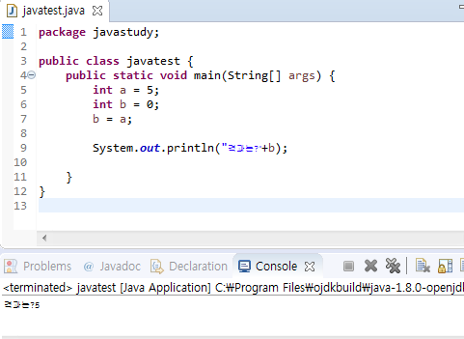
대입연산자
[대입연산자: = 에 대하여]
=는 변수에 값을 저장하기위한 연산자이다.
=다음에 값,변수,다른 연산식이 올 수 있다.
EX)

Slide 29
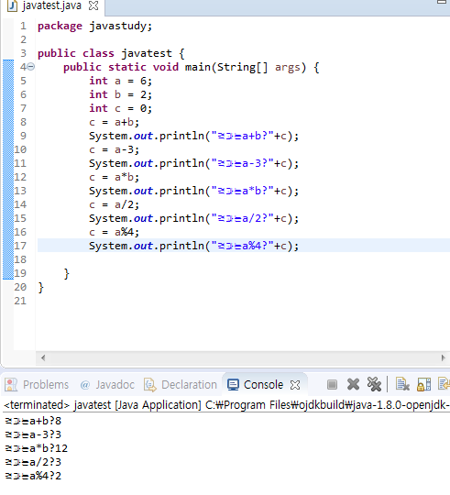
산술연산자
[+,-,*,/,%]
숫자의 사칙연산 및 나머지연산에 사용되며,자주 사용된다.
EX)

Slide 30
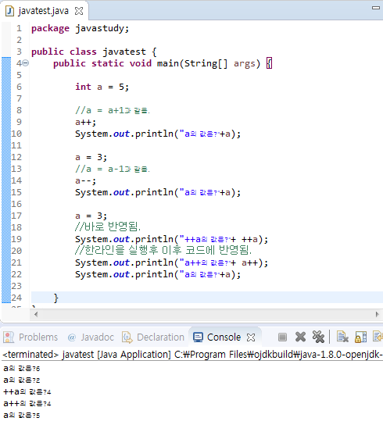
증감연산자
[++,--]
++:숫자의 1증가. a= a+1;과 같음.
-- :숫자의 1감소. a= a-1;과 같음.
EX)

Slide 31
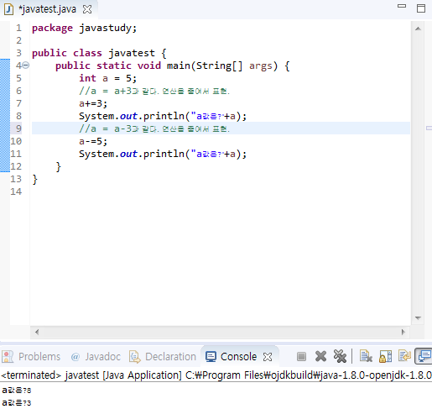
복합 대입 연산자
[+=,-=,*=,/=,%=,&=,|=,^=,<<=,>>=,>>>=]
EX)

Slide 32
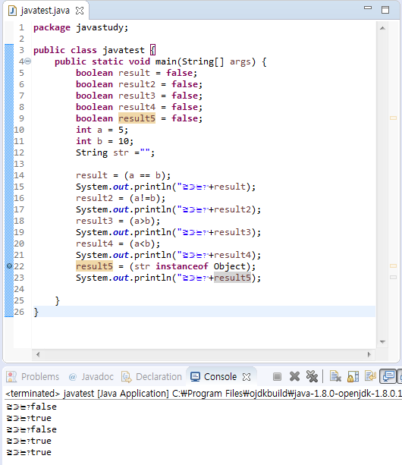
비교 연산자
[==,!=,>,<,>=,<=,instanceof]
값의비교
EX)

Slide 33
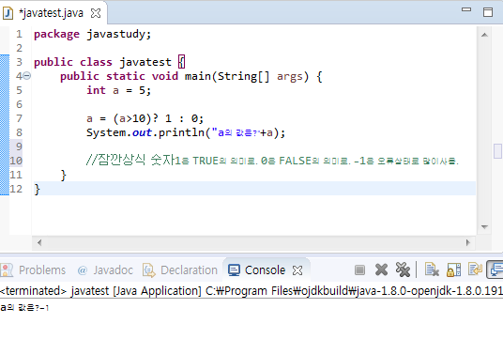
조건 연산자
[(조건식) ? A : B]
조건식이 참(TRUE)이면 A, 거짓(FALSE)이면 B를 결과로 준다.
EX)

Slide 34
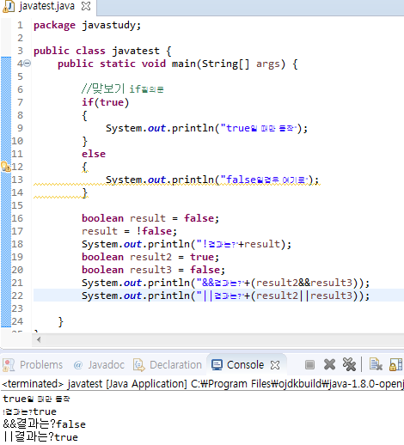
논리 연산자
[!,&&,||]
!(NOT논리부정) :!true연산의 결과 false. !false연산의 결과 true.
&&(AND논리곱):true&&true일 경우만 true,그외 true&&false, false&&false, false&&false의
결과는 false (true와 true이면 true)
||(OR논리합) :false||false일 경우만 false,그외 true||true, true||false, false||true의
결과는 true (하나라도 true이면 true)

Slide 35
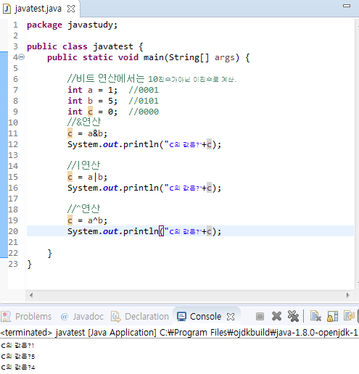
비트 연산자
[&,|,^,~]
&:두 비트 모두 1일 경우에만 1
| :두 비트중 하나만 1이여도 1
^ :두 비트중 하나만 1이고 다른하나가0일때 계산결과1, 1^1또는 0^0은 계산결과0
비트 연산자는 그림에 효과를 주거나,전자또는 전기시스템의 회로구성이 논리적AND게이트등 하드웨어적인 요소가 논리연산으로 계산을 하기 때문에 시스템프로그램개발등 특수한 환경에 주로사용.

Slide 36
제4강 배열

Slide 37
배열이란
동일한 타입의 값이 많을 때,많은 변수를 선언하는 것 대신에.
많은 변수를 하나의 변수에 저장하고 사용 가능하게 해준다.

Slide 38
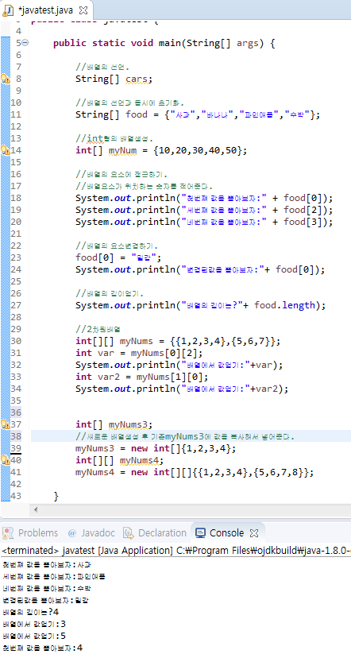
배열의 예

Slide 39
배열의 차원
배열에는 1차원 배열,2차원배열, 3차원배열,4차원배열…
1차원배열이 많이 사용되며, 2차원배열은 종종, 3차원배열은 가끔, 4차원배열부터 거의 사용을 안함.
2차원배열은 행과 열로서 불려지기도 한다.

Slide 40
제5강 조건문

Slide 41
조건문
조건문이란:
앞서 배운 연산자를 이용해
a<b , a<=b, a>b, a>=b, a==b, a!=b와 같은비교를 통해 참 또는 거짓을 얻을 수 있었죠.
이러한 참 거짓 을 통해 코드를 선택적으로 실행이 가능한 조건문입니다.
조건문의 종류:if문(if,else,else if),switch문
EX)IF문의 작성. if는 꼭 사용해야됨,나머지는 필수가 아님.
if(가격<5000)
{
}
else if(가격<7000)
{
}
else if(가격<9000)
{
}
else
{
}

Slide 42
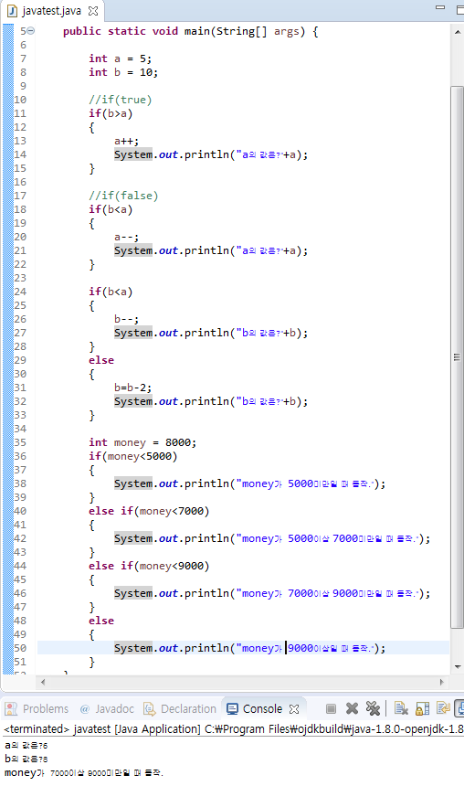
IF조건문 예제

Slide 43
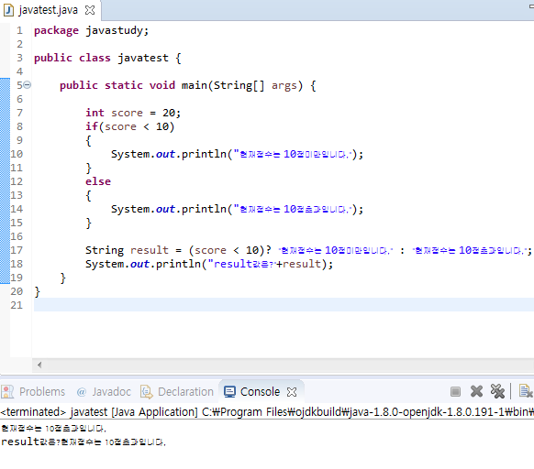
IF조건문 예제
If하나와 else하나로 구성된 경우. 간단하게 조건문 사용하기.

Slide 44
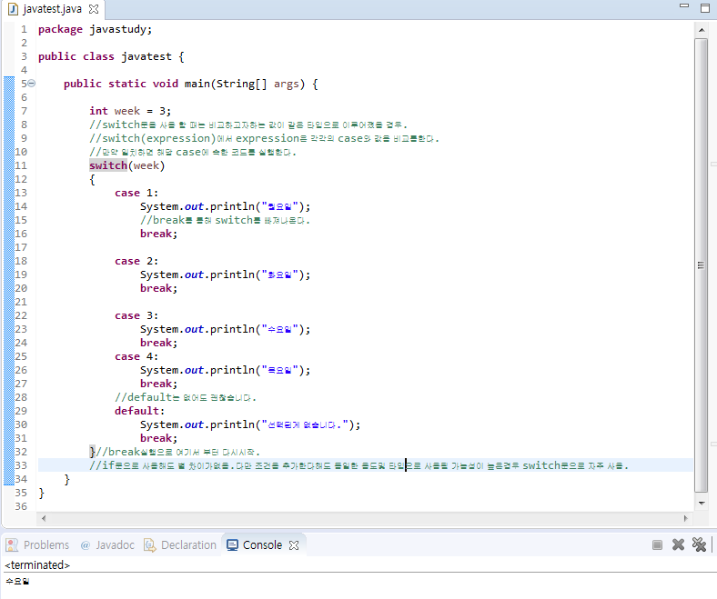
SWITCH조건문 예제
SWITCH문은 많은 코드들 중 하나를 선택해서 실행하게된다.

Slide 45
제6강 반복문

Slide 46
반복문
반복문이란:
반복문을 사용하지않고 1을 더하고 출력하는 코드를 작성한다고 했을 때
0부터 시작해서 1000까지 진행한다고하면 이러한 코드를 1000번 적어야합니다.
반복문은 이러한 반복해서 어떤 작업을 하고자 할 때 간단하게 표현할 수 있습니다.
반복문의 종류: while, do&while, for, for&each

Slide 47
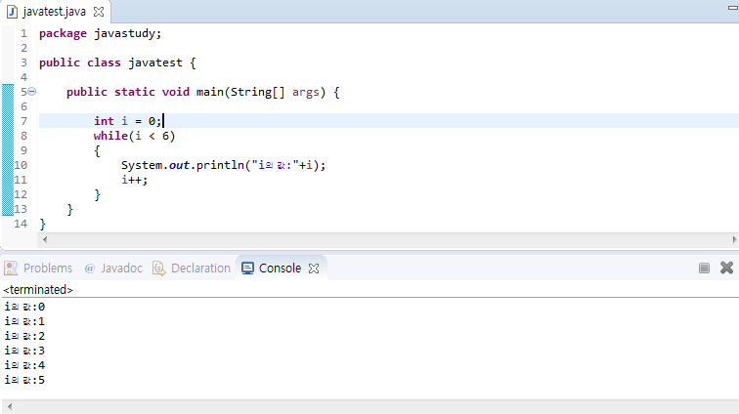
while 예제
while:조건이 참일경우 중괄호안의 코드가 계속실행됩니다.
While(조건)
{
}

Slide 48
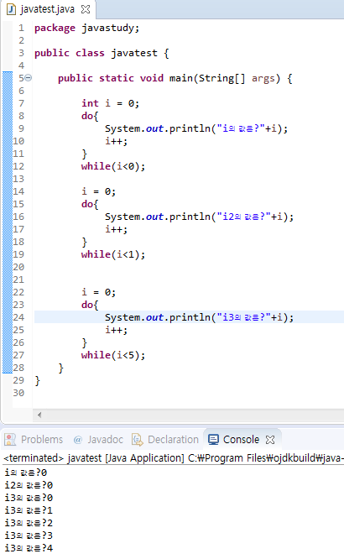
do&while 예제
do&while:무조건 한번은 실행함. 2번째 실행부터 while문처럼 조건을 체크한다.
do
{
}
While(조건)

Slide 49
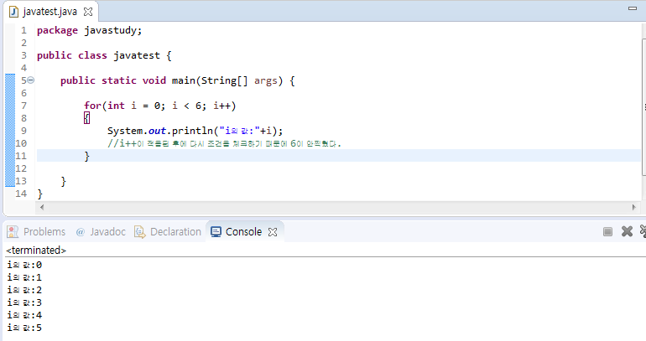
for 예제
for:몇번 반복할지 정확히 알고있는 경우 while대신 for문을 권장합니다.
for문의 사용방법:
for(int i =0; i <6; i++)
{
System.out.println(i);
}
for(for문 코드라인 진입과 동시에 한번만 실행될 코드;반복할 조건;중괄호안의 코드가 실행되고 매번 실행될 코드)
{
반복하고자하는 코드
}

Slide 50
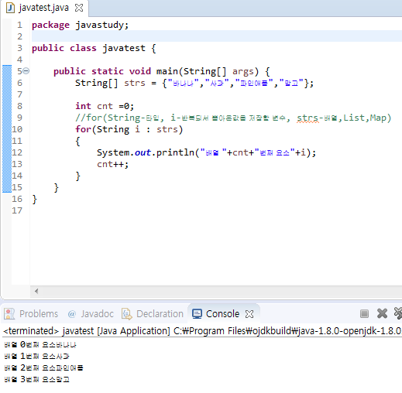
for&each예제
for&each: 배열,List,Map에 저장된 모든 값을 사용하여 반복한다.
EX)

Slide 51
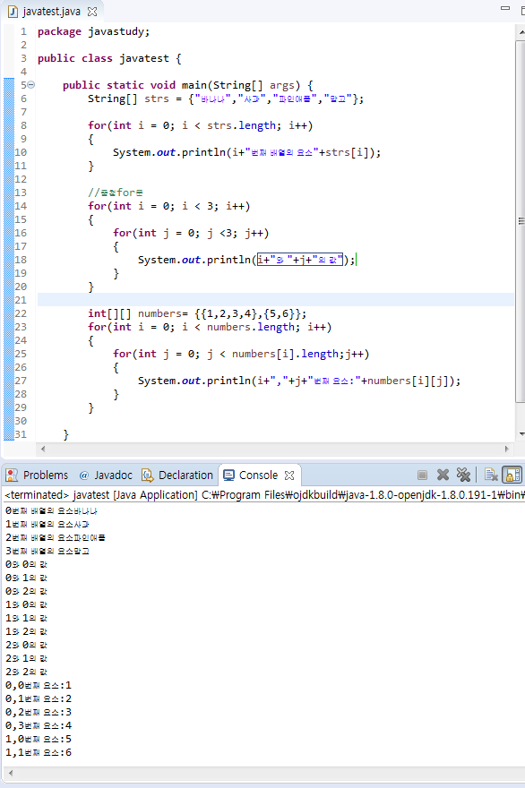
반복문 응용편
앞서배운 배열요소와 결합하여 반복문을 익혀보도록 합시다.

Slide 52
제7강 예외처리

Slide 53
예외처리
예외(Exceptions):잘못된 값의 입력 또는 추출,프로그래머의 코딩오류,예측할 수 없는 오류 등.
자바코드를 실행하면 프로그램 오류가 발생할 수 있습니다.
오류가 발생하면 보통 자바는 멈추고(이하 코드 동작X) 오류메시지를 띄웁니다.
try, catch, finally를 통한 자바오류를 예측하고,후속 처리를 할 수 있습니다.
언제 이러한 코드를 쓸까요?
응용프로그램의 경우 대게 함수전체에 예외처리로 감싸서 어떤 함수에서 오류가 났는지를 쉽게 파악하려는 목적
으로 사용.
일반적인 경우로는 중요한 작업을 진행하는 코드인 경우,오류가 발생할 것으로 예측 가능한 코드인 경우 등에 사용
됩니다.

Slide 54
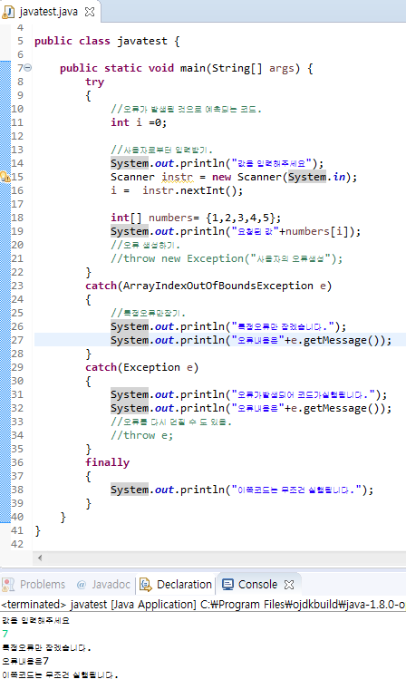
예외처리 예제

Slide 55
제8강 함수

Slide 56
함수
함수(method 또는 function): 함수는 특정한 목적,기능을 하도록 정의된 코드가 모여서 만들어진다.
함수의 예로 Java라이브러리에서 제공하는 앞서사용한 System.out.println(),사용자가 직접만드는 함수가있다.
이러한 함수는 호출을 할 때에만 실행이 된다.
메소드(method)와 함수(function)의 엄밀한 차이: 함수는 독립된 코드. 메소드는 class내에 선언된 함수이다.
함수의 사용이유: 코드의 재사용->개발하면서 중복사용 되거나 가능성이 높을 때 함수로 만든다.
형태:
int addsumnumber(int a, int b)
{
int c = a+b;
return c;
}
int ->return되는 값의타입(반환타입).
addsumnumber->함수의 이름.
(int a, int b)->매개변수.
매개변수는 있어도 되고 없어도 됨. 0개이상.
return c;-> 반환 값 또는 리턴 값이라고 부름.
return 뒤에나오는 코드는 함수실행후에
결과 값으로 호출된 곳에 전달할 값이다.
없어도되고 없을 때에는 반환타입이 void이다.
매개변수 1,2
실행할 코드
c = a+b;
return c;
리턴 값 3

Slide 57
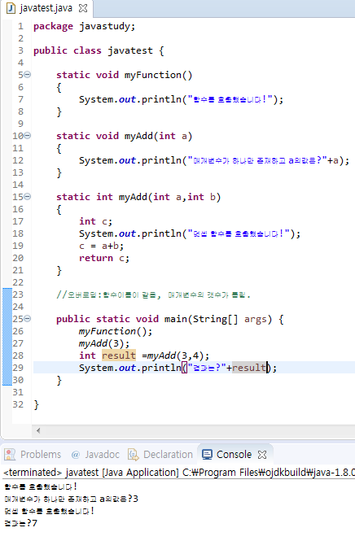
함수의 생성과 사용.
Class내의 메소드로 함수의 예를 들었습니다.

Slide 58
제9강 객체지향 프로그래밍

Slide 59
객체지향 프로그래밍
자바는 객체지향 프로그래밍 언어입니다.
자바의 모든 것은 클래스 객체의 요소,메소드와 모두 연관되어있습니다.
현실 세계에서의 객체로서 자동차가 있습니다. 자동차는 색상,무게,타이어와 같은 요소가 있으며, 메소드적인 가속,
시동,브레이크가 있습니다.
이러한 자동차가 모두 똑같은 것은 아니죠.
이처럼 사물을 찍어내는 기기,제과제빵의 틀처럼 Class로서 사물을 바라보는 것입니다.
객체지향 프로그래밍 OOP(Object Oriented Programming)의 특성은 아래와 같습니다.
다형성(Polymorphism)
캡슐화(Encapsulation)
추상화(Abstraction)
상속(Inheritance)

Slide 60
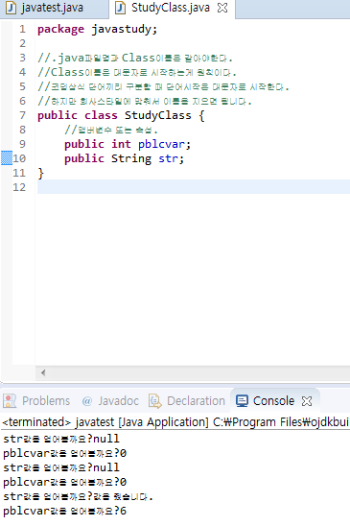
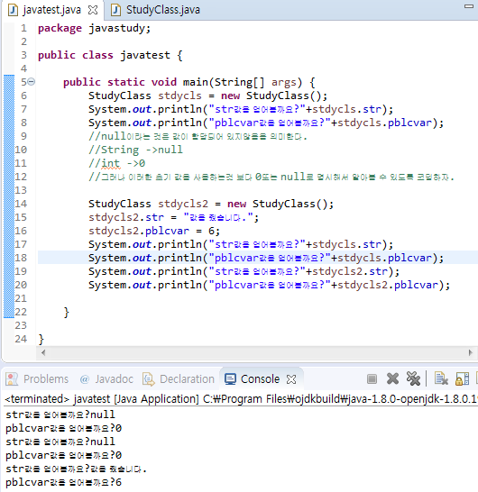
클래스(class)_생성편

Slide 61
클래스(class)_생성편

Slide 62
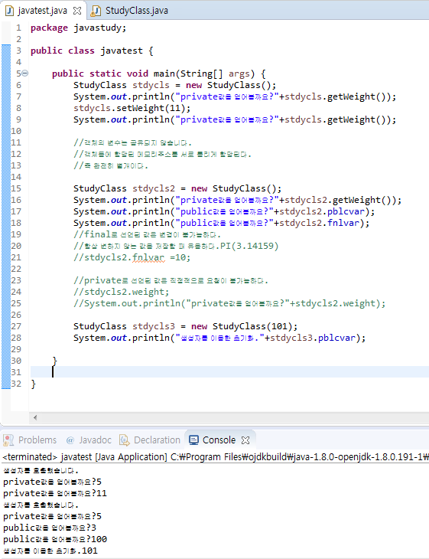
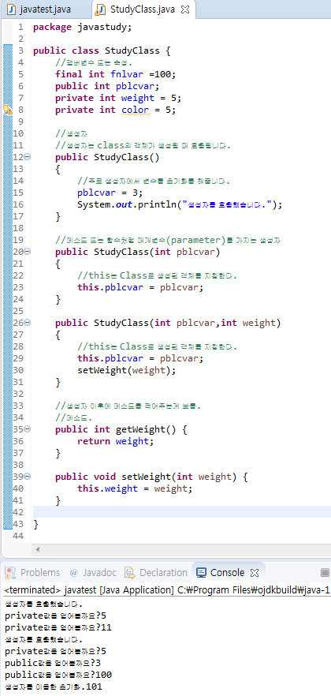
클래스(class)_생성편2
맴버변수, 메소드, 생성자에대해 학습하겠습니다.

Slide 63
접근 제어자 요약
private: private로 선언된 함수,맴버변수,생성자는 선언된 클래스내부에서만 접근 가능.
public: public으로 선언된 클래스,함수,맴버변수,생성자는 모든 다른 클래스에서 접근 가능.
default: private,public등 접근 제어자 미사용시 클래스,함수,맴버변수,생성자는 동일한 패키지에서만 접근 가능.
protected: 함수,맴버변수,생성자는 동일패키지 또는 다른 패키지의 하위 클래스에서만 접근 가능.
접근권한 범위:public>protected>default>private
final: 클래스에 사용시 다른 클래스에서 상속 불가능.
매소드,맴버변수에 사용시 오버라이딩,수정 불가.
static: 매소드,맴버변수에 사용. 클래스에 속하게되며 객체의 생성없이 바로 접근가능.
abstract: 클래스에 사용시 객체생성 불가능. 오직 다른클래스가 상속받아서 사용해야함.
메소드에 사용시 오직 abstract 클래스에서만 abstract 메소드 정의가능. 메소드는 바디(중괄호)부분이 없음.
(메소드의 예: abstract void run(); 바디부분은 상속받은 곳에서 기능에 맞게 작성.)

Slide 64
제10강 캡슐화(Encapsulation)

Slide 65
OOP의 캡슐화(Encapsulation)
캡슐화(Encapsulation):
캡슐화의 주된 목적은 "데이터의 은닉"이다.
민감한 데이터를 private로 감추어서 public의 setter또는 getter메소드로만 private로 감춘 데이터에 접근하거나,
변경 할 수 있다.
따라서 이러한private변수에 read-only(읽기전용) 또는 write-onlty(변경만 가능)한 선택접 접근을 제어할 수 있게된다.
public보다 보안성이 증가되며 맴버변수와 함수를 더 좋게 제어 할 수 있게된다.
또 데이터의 은닉 이외에 아래와 같은 목적이 있다.
유연성:같은 타입을 다루는 자료형에서 Map,Stack,queue와 같은 Collection변경을 class내부의 일부분만 변경을
통해 자료형을 변경할 수 있다.
또는 초기화 작업을 class에서 모아서 처리함으로써 초기화 도중 데이터의가공이 일어날 경우 일부분만 변경하면 된다.

Slide 66
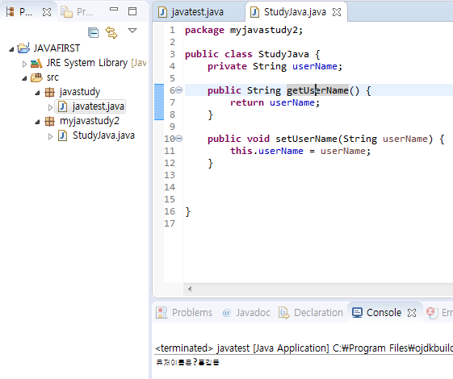
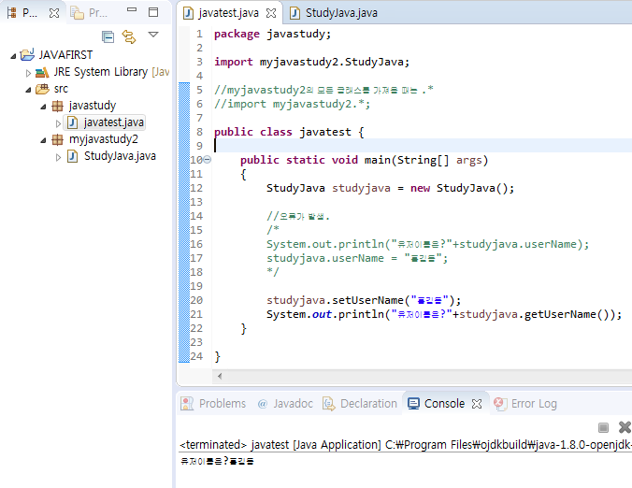
캡슐화 예제
캡슐화와 더불어 package도 학습가능한 예제를 만들었습니다.

Slide 67
제11강 상속(Encapsulation)

Slide 68
OOP의 상속(Encapsulation)
상속:
할아버지의 재산
할아버지의
영업기술,요리기술
부모 클래스의
맴버변수, 메소드
상속
상속
상속
아버지의 재산
아버지의
영업기술,요리기술
자식 클래스
상속
상속
나
나

Slide 69
OOP의 상속(Encapsulation)
용어:
부모클래스(상위클래스,슈퍼클래스)->자식클래스(하위클래스,서브클래스)
예: 탈것에는 제조사가 있고 경적을 울릴 수가 있죠
탈것이라는 class로부터 상속받은 자동차,열차 class
예2: 동물에는 신체온도와 무엇인가를 먹습니다.
동물이라는 class로부터 상속받은 토끼,기린 class
상속받을 때 extends라는 키워드를 사용합니다.

Slide 70
상속의 예제
용어:
부모클래스(상위클래스,슈퍼클래스)->자식클래스(하위클래스,서브클래스)
예: 탈것에는 제조사가 존재하고 시동을 걸 수 있습니다.
탈것이라는 class로부터 상속받은 자동차,열차 class
예2: 동물에는 신체온도와 무엇인가를 먹습니다.
동물이라는 class로부터 상속받은 토끼,기린 class

Slide 71
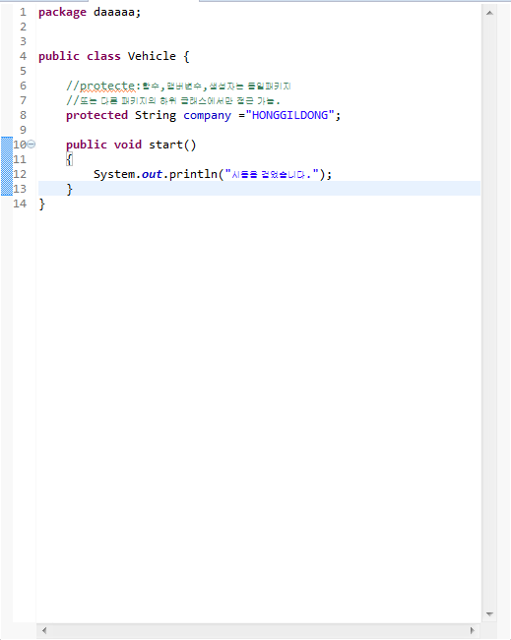
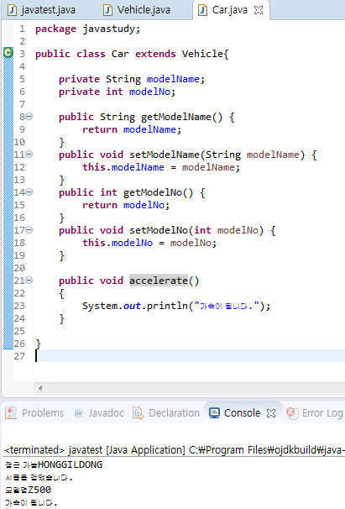
상속의 예제

Slide 72
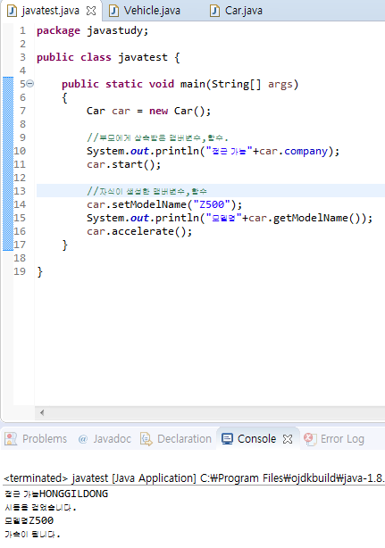
상속의 예제

Slide 73
상속의 사용
상속은 왜 그리고 언제 사용하나요?
상속은 코드를 재사용하는데 유용합니다.
이미 존재하고 검증된 클래스의 맴버변수와 메소드를 재사용해서 새로운 클래스를 만들 때 사용합니다.
다형성 가능.등등

Slide 74
제12강 다형성(Polymorphism)

Slide 75
OOP의 다형성(Polymorphism)
다형성:
다형성은 여러가지 자료형을 가질 수 있는 것을 의미합니다.
앞서 상속에서 맴버변수, 메소드를 다른 클래스로부터 물려받았습니다.
다형성은 이러한 상속받은 메소드들을 동일하게 호출하며 다른 작업을 수행하도록 가능하게합니다.
예를들면 동물(부모클래스)은 "소리"를 낼 수 있습니다.
하지만 동물에 속하는 부엉이,고양이,강아지,새(하위클래스)는 모두 "각자 고유의 소리"(상속받은 메소드)를 냅니다.
동물
소리 매소드()
{동물의 소리}
부엉이
소리 매소드()
{부엉부엉}
강아지
소리 매소드()
{멍멍}
새
소리 매소드()
{끼룩끼룩}

Slide 76




다형성 예제

Slide 77
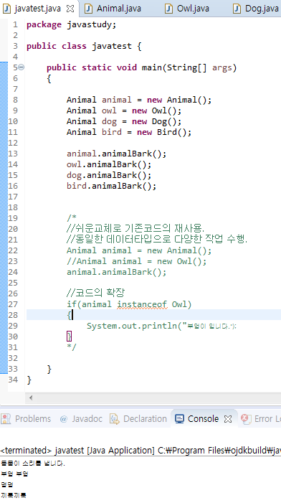
다형성 예제

Slide 78
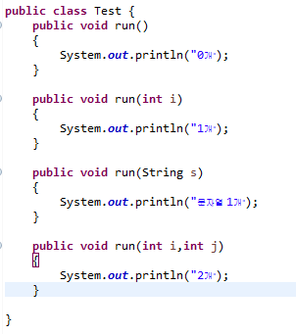
오버로딩,오버라이딩 용어
오버로딩(Overloading):
같은 이름의 메소드를 여러 개 가지면서 매개변수의 갯수,유형이 틀린 것을 의미.
실무에서는 기능이 추가되거나,변경될 때 사용됨.

Slide 79
오버로딩,오버라이딩 용어
오버라이딩(Overriding):
부모클래스의 메소드를 자식클래스에서 재정의해서 사용하는 것을 의미.
EX)앞에서 배운 다형성에서 부모클래스와 자식클래스의 동일한 이름의 메소드.

Slide 80
제13강 추상화(Abstraction)

Slide 81
OOP의 추상화(Abstraction)
추상화:
추상화는 메소드의 세부사항을 숨기고 메소드의 필수적인 정보만 보여주는 과정입니다.
이러한 추상화는 추상 클래스 또는 인터페이스로 가능합니다.
Abstract class: 객체생성이 불가능하며 상속받아서 해당기능을 사용해야한다.
Abstract method: abstract class에서만 abstract method 생성이 가능하며, 중괄호가 없는 것이 특징이다( {}가 없음 ).

Slide 82
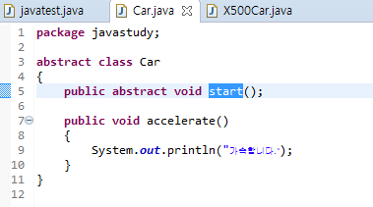


추상화 예제

Slide 83
제14강 인터페이스(Interface)

Slide 84
인터페이스(Interface)
인터페이스:
1. 인터페이스는 완전한 추상 클래스입니다.
2. 인터페이스는 맴버변수를 가지고 있지 않습니다.
3. 또한 메소드의 바디({}에 해당)이 비어있으며 관련된 메소드들을 그룹화하는 데 사용됩니다.
4. 인터페이스는 new를 통한 객체를 생성 할 수 없습니다.
5. 인터페이스는 생성자를 포함할 수 없습니다.
6. 인터페이스를 구현한 클래스는 모든 메소드들을 오버라이드로 재정의를 해야 합니다.

Slide 85




인터페이스 예제

Slide 86
인터페이스의 장점
자바에서는 다중상속(한 개의 클래스만 상속받을 수 있다.)을 지원하지 않습니다.
그러나 다중 인터페이스를 구현함으로써 대체 가능합니다.
EX)앞에서의 예제 중에서 "implements Car,Vehicle"

Slide 87
제15강 내부클래스,열거형

Slide 88
내부클래스(Inner Classes)
내부클래스: 클래스안에 클래스 선언이 가능합니다.
이러한 내부클래스를 내포하는 클래스와 내부클래스는 더욱 더 밀접한 관계를 가지게 되며 읽기 쉬워지며
서로 연관됨으로써 관리와 파악이 쉬워집니다.

Slide 89


내부클래스 예제

Slide 90
열거형(Enum)
열거형:
열거형은 서로 “관련 있는 상수”들을 모아둔 클래스와 비슷한 형식입니다.
단,몇 가지 제약이 존재합니다. 다른 클래스를 상속받을 수 없으며, 객체의 생성이 불가,값의 재할당이 불가와 같은
제약사항이 존재하며 보통 메소드는 생성하지 않습니다.

Slide 91

열거형 예제

Slide 92
제16강 List,HashMap,Stack,Queue

Slide 93
제16강 List,HashMap,Stack,Queue

Slide 94
ArrayList
ArrayList: 배열대신에 자주 사용되며 크기를 조절할 수 있는 배열과도 같음.
(배열의 크기는 한번 정해지면,크기를 변경할 수 없음. 속도측면에서 약간 더 뛰어남.)
그치만 ArrayList와 배열의 사용방법은 전혀 다름.
동일한 데이터타입을 저장할 때 많이들 사용.

Slide 95



ArrayList 예제
리스트에서 제거: arrayList.remove(0);

Slide 96
Wrapper Classes
int -> Integer
boolean -> Boolean
char -> Character
float -> Float
double -> Double
byte -> Byte

Slide 97
HashMap
HashMap:
자주 사용됨. 키와 값의 1:1 저장.(“101” 또는 ”apple”이라는 키로 “사과”값을 저장하거나,얻을 수 있다.)
키와 값의 자료형은 서로 달라도 괜찮음.

Slide 98


HashMap 예제

Slide 99
Stack
Stack:
LIFO(Last In Firtst Out)구조를 가진다.
맨 나중에 넣은 값이 가장 먼저 나오게된다.
1,2,3,4,5순서대로 넣고->5부터 나옴->6을 넣음->6이 나옴->4가 나옴->3이 나옴...이하생략
5
6
pop()
push()
5
4
3
2
1
6
4
3
2
1

Slide 100

Stack 예제

Slide 101
Queue
Queue:
FIFO(First In First Out) 선입선출 구조이다.
가장 먼저 넣은 값이 가장 먼저 나온다.
1
5
1 2 3 4 5

Slide 102

Queue 예제

Slide 103
제17강 Stream

Slide 104
Stream(스트림)
Stream:
스트림은 단일 방향의 흐름을 의미.
프로그램이 데이터를 입력받을 때 사용하는 입력스트림.
프로그램이 데이터를 내보낼 때 사용하는 출력스트림.
스트림은 단방향이기 때문에 하나의 스트림이 입력과 출력을 동시에 할 수 없음.

Slide 105

Stream(스트림)

Slide 106
제17강 쓰레드(Thread)

Slide 107
쓰레드(Thread)
쓰레드:
비디오 재생 프로그램은 화면에 동영상을 보여주고 이와 별개로 소리도 나옵니다.
이러한 한 개의 프로그램에서 여러 작업을 가능하게 해주는 것 이 쓰레드입니다.

Slide 108

쓰레드 예제

Slide 109
비동기,동기
비동기: 앞서 쓰레드에서 각자의 작업을 서로 병행하면서 실행됬죠.
이렇듯 다수의 작업에 대해 병렬작업을 진행 하는 것을 의미합니다.
동기: 하나하나의 작업을 처리해가는 방식입니다.
또 멀티 쓰레드 환경에서 같은 자원(변수)를 사용하게되면 그 자원이 다른 쓰레드가 작업을 끝날 때 까지 기다리는
(앞의 내용을 교착상태라고 함.)동기식작업을 내포 하게됩니다.

Slide 110
제18강 싱글톤 패턴

Slide 111
싱글톤 패턴
싱글톤 패턴:
디자인패턴(시스템설계)에서 다루는 내용입니다.
싱글톤 패턴은 클래스의 인스턴스(객체)가 하나만 생성되도록하는 개발방법입니다.
사용되는 곳:
응용프로그램 개발에서 단일 창만 띄우거나 class의 객체를 생성할 때 사용하거나
,스프링(WEB개발 환경)은 사용자의 요청이 1만건이 넘어서 그 때 마다 1만개의 객체를 생성할 수 없기에
하나의 객체를 생성해서 쓰레드로 공유하는 싱글톤 패턴과 비슷한 방식을 사용합니다.

Slide 112

싱글톤 패턴

